Slide 2
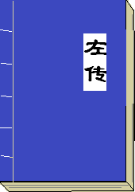
烛之武退秦师

Slide 3
再回首
《左传》是我国古代第一部叙事详细的编年体历史著作，相传是春秋时史官左秋明为解释《春秋》而作，又叫《春秋左氏传》或《左氏春秋传》，和《谷梁传》、《公羊传》并称“春秋三传”。 “传”是“注释”的意思

Slide 4
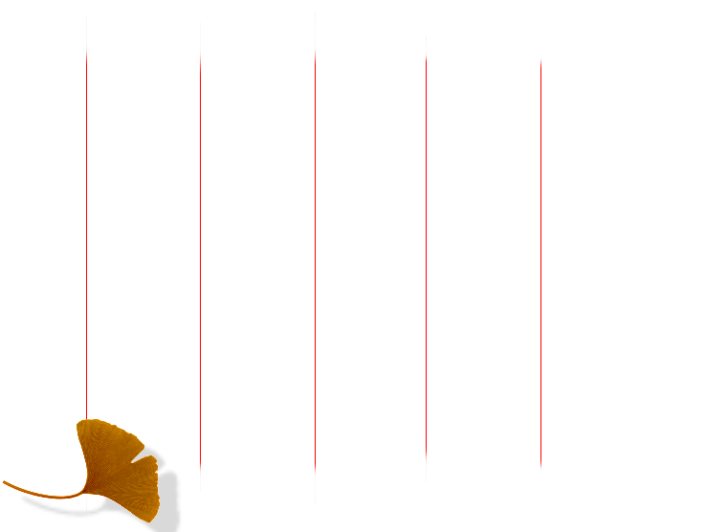
教学目标
培养爱国情感
鉴赏辞令妙品
积累文言知识

Slide 5
整体感知
听准字音，掌握句读
疏通课文，了解大意

Slide 6
因声求气
1 字词过关， 解疑释惑
2 读准句读，把握情感

Slide 7
考考你 ？
晋军函陵
名词做动词，驻扎
今义读(fū rén)“对妻子的尊称
夫人
古义读（fú rén） “那个人”
不知 ;
“知”通“智”，明智

Slide 8
我能行
1. 邻之厚，君之薄也
邻国 的国力雄厚了，您的国力也就相对削弱了。
2.夫晋，何厌之有 ？
晋国有什么满足的呢？

Slide 9
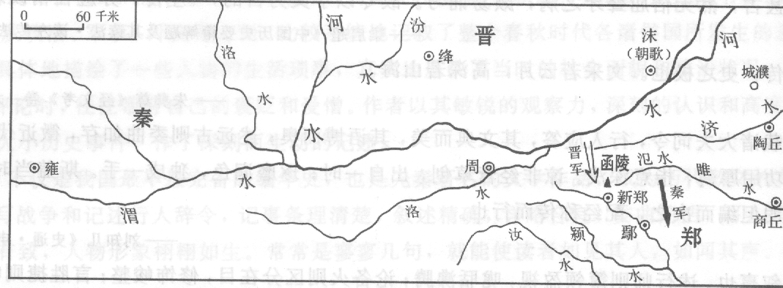
秦晋围郑形势图
氾南

Slide 10
说故事
1、课文记叙了一个什么故事,请概括叙述
2、用简短的一句话概括整个故事
3、故事中最关键的一个字是哪个？

Slide 11
妙语赏析
烛之武劝说秦伯的话中，你认为哪句话最具有语言魅力，最能打动秦伯？

Slide 12
烛之武
说退
秦伯
郑既知亡
（以退为进）
唯利是图
智
舍郑
利秦
（许之以利）
亡郑
利晋
（晓之以弊）
阙秦
利晋
（巧施离间）
只有永远的利益，没有永远的朋友

Slide 13
危亡之际挺身行，
宝刀未老史留名。
但凭三寸不烂舌，
说退秦国虎狼兵。

Slide 14
推荐阅读：
《三国演义》第四十二回《张翼德大闹长坂桥》
《三国演义》第四十三回《诸葛亮舌战群儒》
说服，是一个人在社会生活中必不可少的能力

Slide 15
作业
探究学习
如何看待佚之狐这个人物形象（伯乐还是狐狸）
以《烛之武退秦师》内容为背景，扩写“夜缒而出” ，要有心理或语言或动作或神态等描写
背诵全文

Slide 16
谢谢!

Slide 17
一言之辩，重于九鼎之宝
三寸之舌，强于百万之师
——刘勰《文心雕龙》

Slide 18
强于百万之师
一言之辩
重于九鼎之宝
三寸之舌

